Slide 1
Тыва Республиканың Каа-Хем кожууннуң Сарыг-Сеп суурунуң муниципалдыг бюджеттен хандырылгалыг школа назыны четпээн чаштарга каттыштырган хевириниң 5 дугаар «Дамырак» аттыг уруглар сады
«Аъттың туружу»
Интернет четки-биле өөредилге
Школага белеткел бөлүү (6-7 хар)
Апрель 01-ден апрель 07-ге чедир
Кичээл 30 минут
Кижизидикчи башкы: Дапыян З.В.
Сарыг-Сеп, 2024

Slide 2
Хүндүлүг ада-иелер! Урууңар-биле өөренип олургаш, чурукка тырттырып аарын диледивис. Чурууңарны бөлүүңерниң вайберинче азы болза кижизидикчи башкыңарның хуу арыннынче чортуп бээриңерни дилээр дир бис.

Slide 3
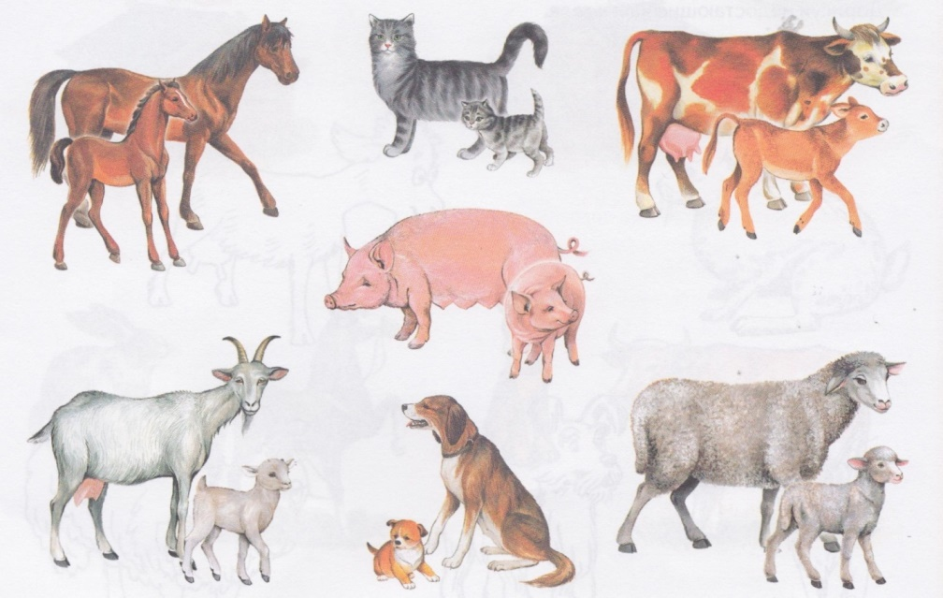
Тываларның чеди чүзүн малының база оларның төлдериниң аттарын адаңар
Диис – дииспей
Аът – кулун
Хаван – хаван оглу
Ыт – эник
Хой – хураган
Инек – бызаа
Өшкү - анай

Slide 4
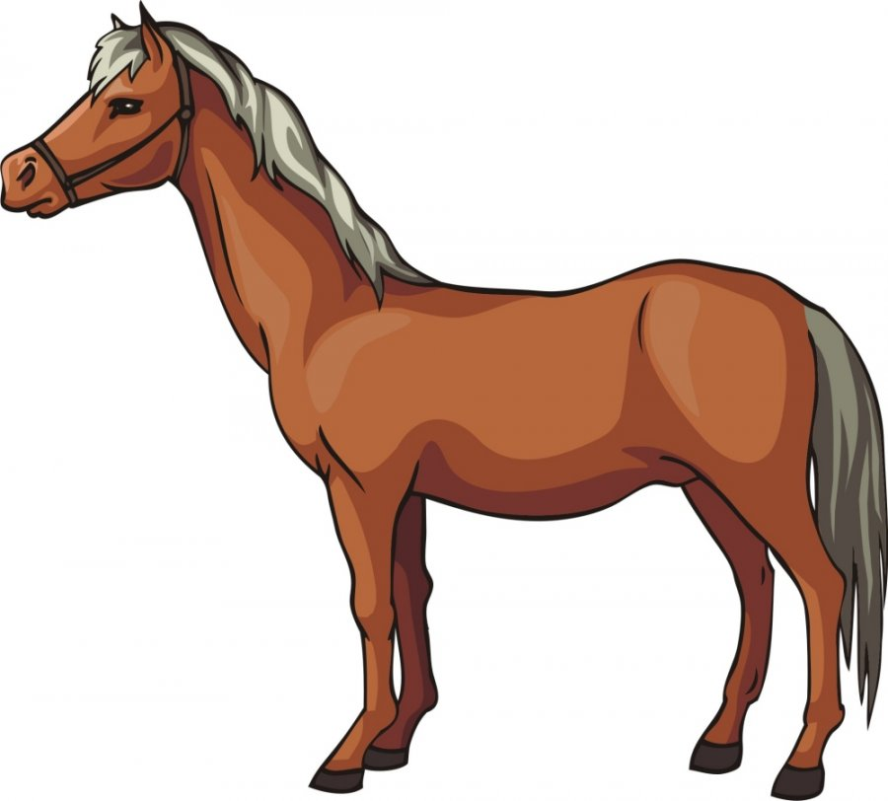
Тывызыкты тывыңар: соонда салбактыг, согун дег сынныг сыын дег маңныг шыдалы магалыг.
Аай-дедир чорук кылыр
Аъттың ажыы аажок улуг,
Ажыл-ишке дузалыг дээш
Аътты аажок хүндүлээр мен.
Чеди чүзүн малдың аразында аът – эң-не хүндүткелдиг черде турар. Аът кандыг-дыр?

Slide 5
Аъттың кижиге ажыктыы:
Аът тыва кижиниң идегелдиг чөленгиижи, улуг дузалакчызы
Аътты мунуп алгаш мал кадарар, аңнаар, чарышка мунар
Аътты тергелээр, шанактаар, чер аңдарар
Аътка аар чүък чүдүрер

Slide 6
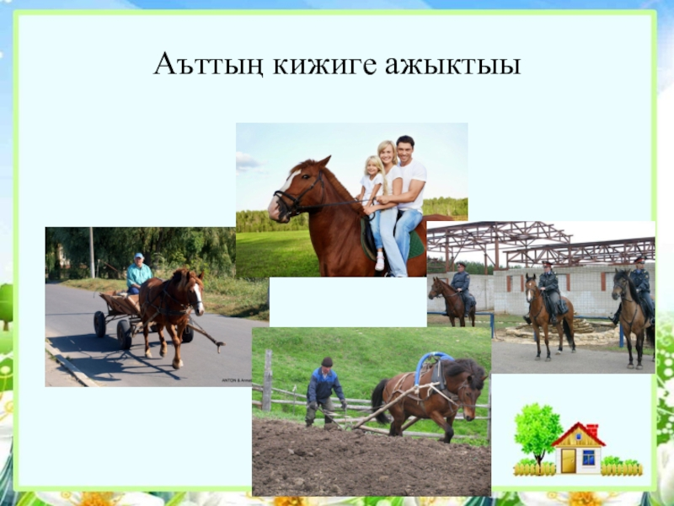

Slide 7
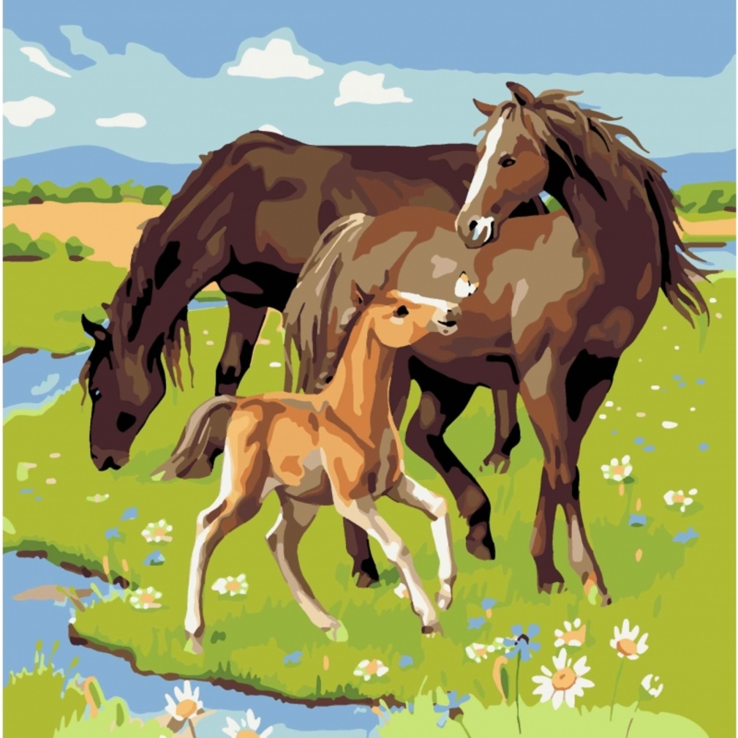
Чурукта чүнү көрүп тур силер?
Улуг аъттар, бичии аът
Бе- төрүүр кыс мал, кулуннуң авазы
Кулун – чаш төл
Аскыр – эр мал, кулуннуң ачазы

Slide 8
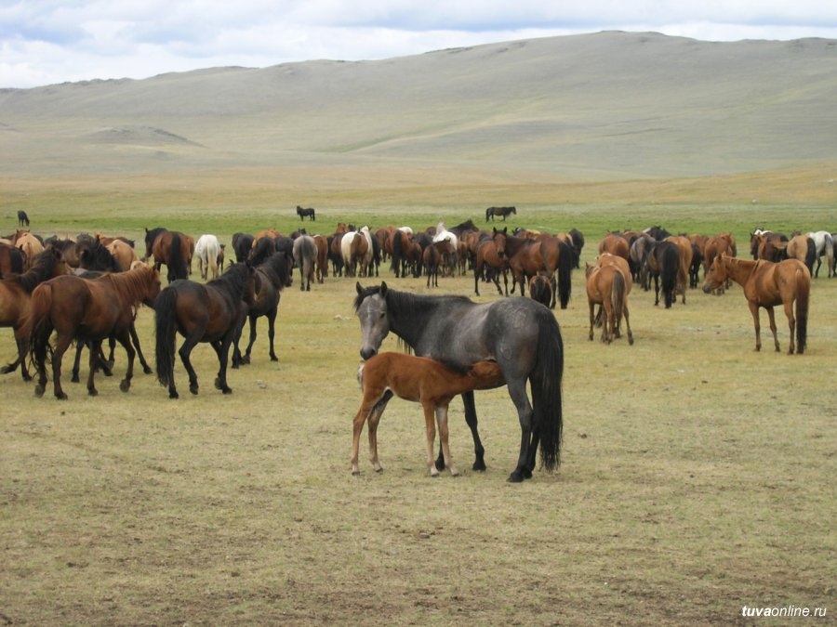
Чылгы – ниити ады азы кодан чылгы дээр

Slide 9
Шулукту доктаадып алыңар
Аът А. Барто
Аъдымга мээң ынаам дендии,
Ак хар дүгүн дырап бээр мен.
Аъдымны мен мунуп алгаш,
Аалдар кезип чоруптар мен.

Slide 10
Улуу-биле четтирдим!

